Slide 1
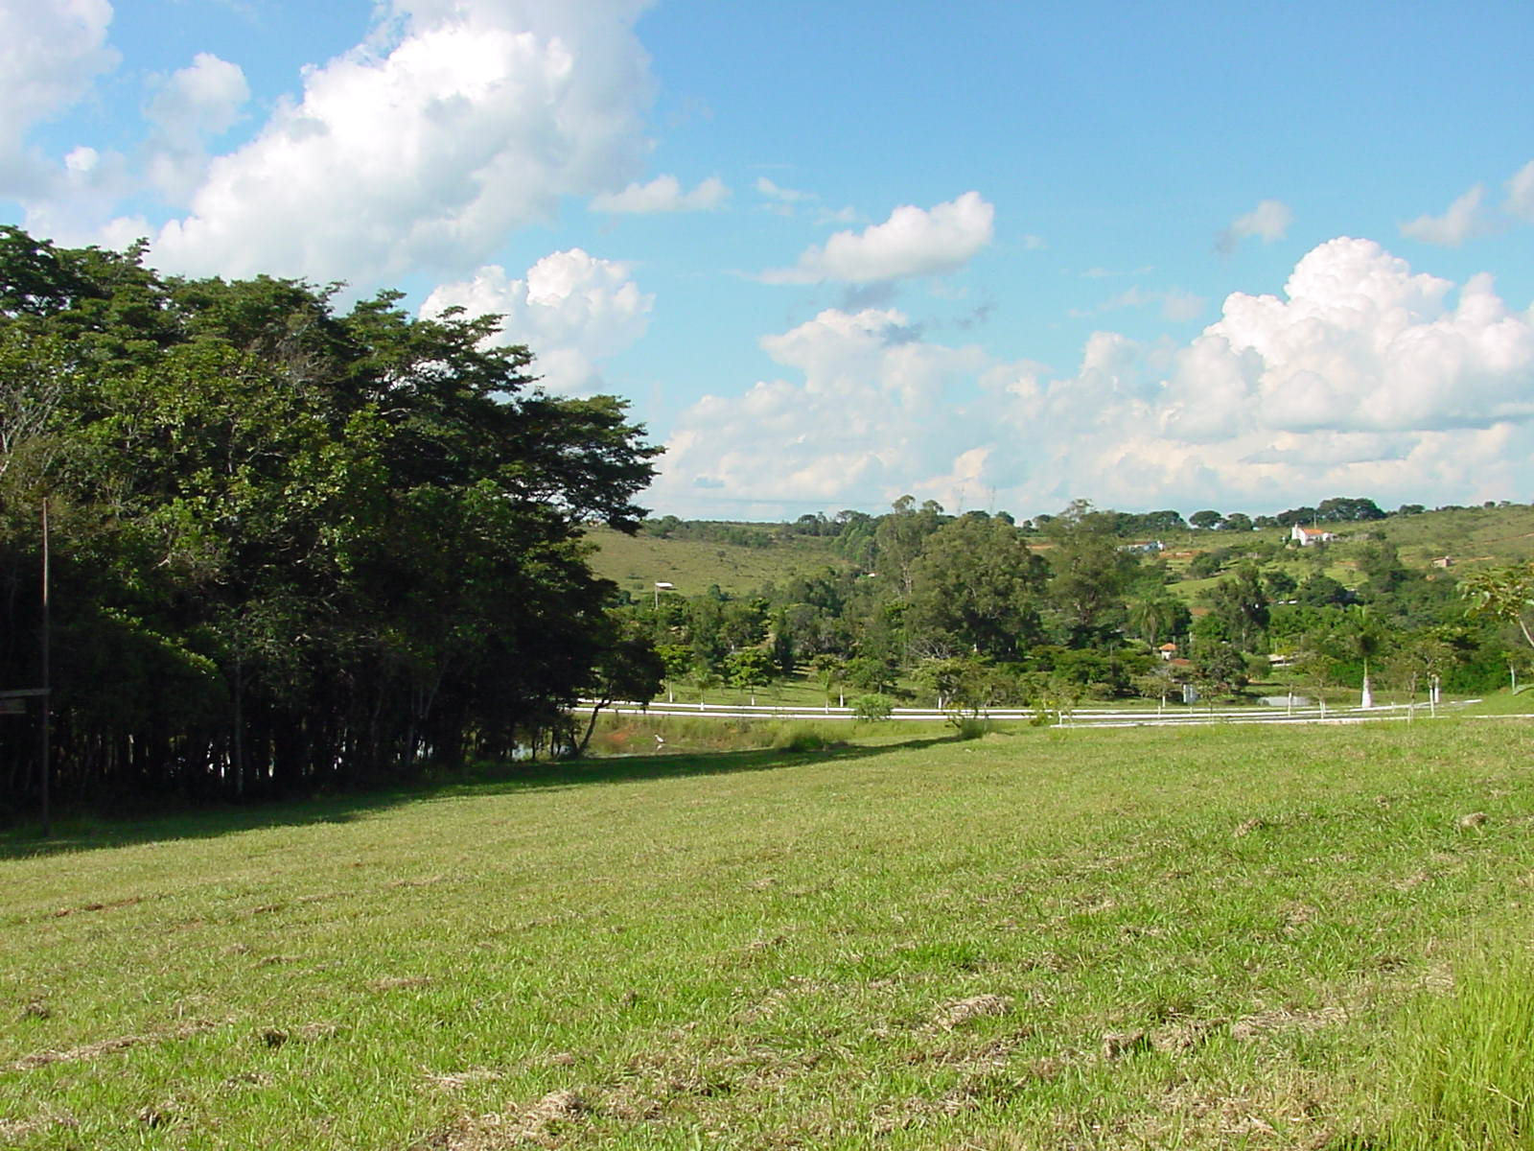
20- MINISTÉRIO EM FAVOR DO POBRES
Ministério do Amor
Ellen G White
Pr. Marcelo Carvalho

Slide 2
Tiago 2.15-17

Slide 3
Cristo era bom para todos e perfeitamente acessível a todas as classes. Amava os necessitados e ignorantes, e isto custou-lhe o desprezo dos fariseus e saduceus. Ele censurou a insensibilidade destes bem como acendeu no corações dos fiéis a oportunidade de exercitar a fé. Sejamos como Ele.

Slide 4
1. O evangelho tem o poder de alcançar pessoas de todas as classes sociais. No entanto, ele tem melhor aceitabilidade em lugares carentes. Por quê? Justifique sua resposta. (167:1)

Slide 5
O evangelho deve ser pregado aos pobres. Nunca o evangelho encontra sua mais ampla manifestação de amor do que quando é levado às regiões mais necessitadas e carentes. Aos homens de cada classe social ele apresenta os seus preceitos, que lhes regulam os deveres, e suas promessas, que os animam a cumprir as suas obrigações.

Slide 6
É então que a luz do evangelho brilha em sua mais radiante claridade e em seu maior poder. A verdade provinda da Palavra de Deus entra na choupana do camponês, ilumina a rústica palhoça dos pobres, brancos ou negros.

Slide 7
Os raios do Sol da Justiça levam alegria aos enfermos e sofredores. Anjos de Deus estão ali, e a fé simples manifestada faz que a fatia de pão e o copo de água pareçam um luxuoso banquete. Os que têm sido desprezados e abandonados são erguidos pela fé e perdão e elevados à dignidade de filhos e filhas de Deus.

Slide 8
Exaltados acima de tudo no mundo, assentam-se nos lugares celestiais em Cristo Jesus. Eles não têm tesouros terrestres, mas encontraram a Pérola de grande preço. O Salvador que perdoa os pecados recebe os pobres e ignorantes e dá-lhes a comer o pão que vem do Céu. Bebem a água da vida.

Slide 9
2. Na frase: "Mas Jesus, o Mestre, era pobre", Ellen White fala de uma das características de Jesus. Na sua opinião, por que Jesus optou em ser pobre? (168:1)

Slide 10
Tem-se tornado moda desprezar os pobres. ... Mas Jesus, o Mestre, era pobre, e simpatizava com os pobres, os desprezados, os oprimidos, e declara que cada afronta a eles feita é como se o fosse a Ele próprio.

Slide 11
Fico cada vez mais surpresa ao ver os que se dizem filhos de Deus possuírem tão pouco da simpatia, ternura e amor que se encontravam em Cristo. Que cada igreja, do norte ao sul, seja dominada pelo espírito que se encontra nos ensinos de nosso Senhor!

Slide 12
3. "Consagrando-se a uma vida de pobreza, Cristo redimiu a pobreza de Sua humilhação." Qual a relação que existe entre religião e pobreza?
(168:4)

Slide 13
Esta é uma maravilhosa descrição da obra de Cristo. Os fariseus e saduceus desprezavam os pobres. Os ricos e instruídos os negligenciavam, como se suas riquezas e conhecimentos os fizessem mais valiosos que os pobres.

Slide 14
Mas Jesus declarou que Sua obra era levar encorajamento, conforto e ajuda onde isto fosse mais necessário.

Slide 15
4. Por que os maiores homens do mundo não podem resolver os problemas
da pobreza? (171:1 e 2)

Slide 16
Há nas grandes cidades multidões que vivem em pobreza e miséria, quase sem ter alimento, abrigo e roupa, enquanto que nas mesmas cidades há os que possuem mais do que o coração poderia desejar, vivendo no luxo e gastando os seus recursos em casas ricamente mobiliadas,

Slide 17
... em adornos pessoais, ou pior ainda, na satisfação de apetites sensuais, bebidas, fumo e outras coisas que destroem as faculdades do cérebro, desequilibram a mente e rebaixam a alma. O clamor da humanidade faminta tem subido até Deus. ...

Slide 18
5. Deus idealizou um plano para sanar a desigualdade em Israel. Que plano foi esse? Na sua opinião, esse plano funcionaria se fosse aplicado em
nossos dias? (171:3 e 4; 172:1)

Slide 19
O povo devia ser impressionado com o fato de que era a terra de Deus que se lhes permitia possuir por algum tempo; de que Ele era o legítimo possuidor, o proprietário original, e de que desejava se tivesse consideração especial pelos pobres e infelizes.

Slide 20
A mente de todos devia ser impressionada com o fato de que os pobres têm tanto direito a um lugar no mundo de Deus como o têm os mais ricos.

Slide 21
Tais foram as disposições tomadas por nosso misericordioso Criador a fim de diminuir o sofrimento, trazer algum raio de esperança, lampejar uma réstia de luz na vida dos que são destituídos de bens e se acham angustiados.

Slide 22
6. "Os pobres não experimentam a centésima parte das enganadoras tentações dos ricos." Discuta sua opinião sobre essa frase. (174: 1)

Slide 23
Cristo pronuncia Sua bênção sobre os que têm fome e sede de justiça. Lemos em Lucas: "Bem-aventurados vós, os pobres." Luc 6.20

Slide 24
Os pobres não experimentam a centésima parte das enganadoras tentações dos ricos. Em Mateus lemos: "Bem-aventurados os pobres de espírito, porque deles é o Reino dos Céus." Mat. 5:3.

Slide 25
Pobreza de espírito significa bens a serem supridos pelas riquezas da graça de Deus.

Slide 26
7. Seria benéfico para o cristianismo se a pobreza fosse removida da Terra?
(174:2)

Slide 27
Necessidade e pobreza haverá sempre. Altas quanto possam ser as normas de conhecimento e moralidade, elevado quanto possa ser o alcance da civilização, a pobreza continuará, como uma demonstração das riquezas da graça de Deus,

Slide 28
um firme memorial da verdade contida nas palavras: "Não por força, nem por violência, mas pelo Meu Espírito, diz o Senhor dos Exércitos." Zac. 4:6. Não seria benéfico para o cristianismo o Senhor remover da Terra a pobreza.

Slide 29
Assim fechar-se-ia uma porta que está agora aberta para o exercício da fé, um meio pelo qual o coração dos aflitos pode ser alcançado pelo evangelho da beneficência. Mediante a liberalidade cristã são alcançadas almas que não o seriam de outra maneira. Ela é a mão ajudadora do evangelho.

Slide 30
Somente uma pessoa cheia do Espírito Santo é capaz de amar, viver e pregar o real cristianismo.

Slide 31
FADMinas
Eu quero ser cheio de Ti, Senhor!

